Slide 1


Το Φως και οι Πηγές του
Φυσική – Ε' Δημοτικού

Slide 2
Τι είναι το φως;
Το φως είναι μορφή ενέργειας.
Μας βοηθά να βλέπουμε τον κόσμο γύρω μας.
Χωρίς φως δεν θα μπορούσαμε να δούμε.

Slide 3

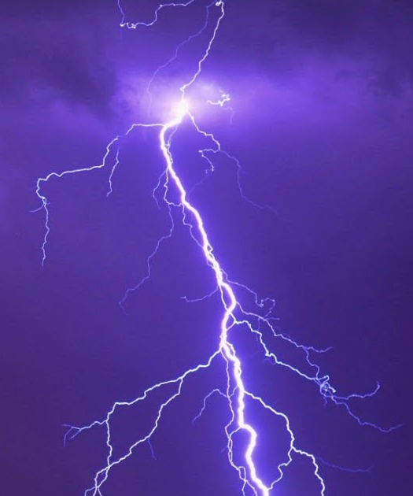

Φυσικές πηγές φωτός
Ήλιος
Αστέρια
Αστραπή

Slide 4
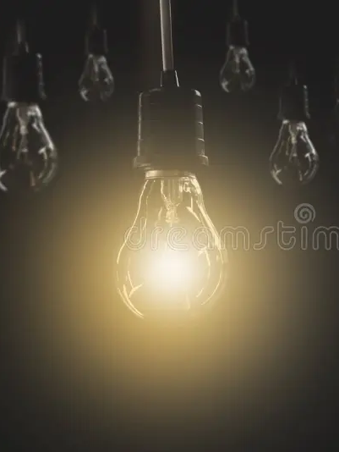
Τεχνητές πηγές φωτός
Λάμπα
Κερί
Φακός

Slide 5

Το φως στην καθημερινή ζωή
Στο σπίτι
Στο σχολείο
Στον δρόμο

